Slide 1
Организация и проведение муниципальных этапов Всероссийского конкурса юных инспекторов движения «Безопасное колесо»
ВИШНЕВСКАЯ ГАЛИНА ВАЛЕНТИНОВНА
КООРДИНАТОР РЕСУРСНОГО ЦЕНТРА ПО ПРОФИЛАКТИКЕ ДЕТСКОГО ДОРОЖНО-ТРАНСПОРТНОГО ТРАВМАТИЗМА
ФЕВРАЛЬ 2025 ГОД
МАЙ 2024

Slide 2
Реализация региональной целевой программы «Повышение безопасности дорожного движения в Ярославской области» на 2020–2024 годы
Профилактика детского дорожно-транспортного травматизма РРЦ
МИНИСТЕРСТВО ОБРАЗОВАНИЯ ЯРОСЛАВСКОЙ ОБЛАСТИ
Министерство образования
УГИБДД УМВД России по ЯО
ООДЮО «ЮИД»

Slide 3
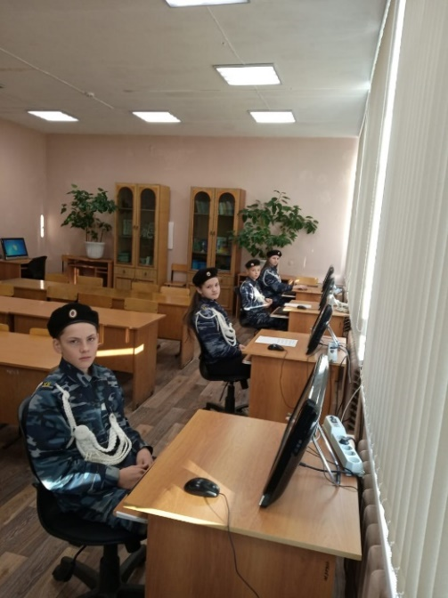
Организация и проведение муниципальных этапов всероссийского конкурса юных инспекторов движения безопасное колесо
Работа по профилактике детского-дорожно-транспортного травматизма
Работа по профилактике детского-дорожно-транспортного травматизма
Деятельность отрядов ЮИД
Этапы
Станции
Школьный – в течении года
Муниципальный – апрель-декабрь
Региональный – март
Всероссийский – октябрь
Теоретические знания БДД:
Знатоки правил дорожного движения
Блок ОБЖ
Блок СИМ
Знания основ оказания первой помощи(теория и практика)
Фигурное вождение
Автогородок
Творческий конкурс
в форме агитбригады

Slide 4
Организация и проведение муниципальных этапов всероссийского конкурса юных инспекторов движения безопасное колесо
Работа по профилактике детского-дорожно-транспортного травматизма
Работа по профилактике детского-дорожно-транспортного травматизма
Деятельность отрядов ЮИД
Фигурное вождение
Знания основ оказания первой помощь
Велосипед выделяется каждому участнику в соответствии с его ростом: с диаметром колёс 20 дюймов для детей, рост которых от 125 до 140 см; с диаметром колёс 24 дюйма для детей, рост которых от 141 см и выше.
бинты, зонты, кушаки, ремни, аптечка, рюкзак, манекен

Slide 5
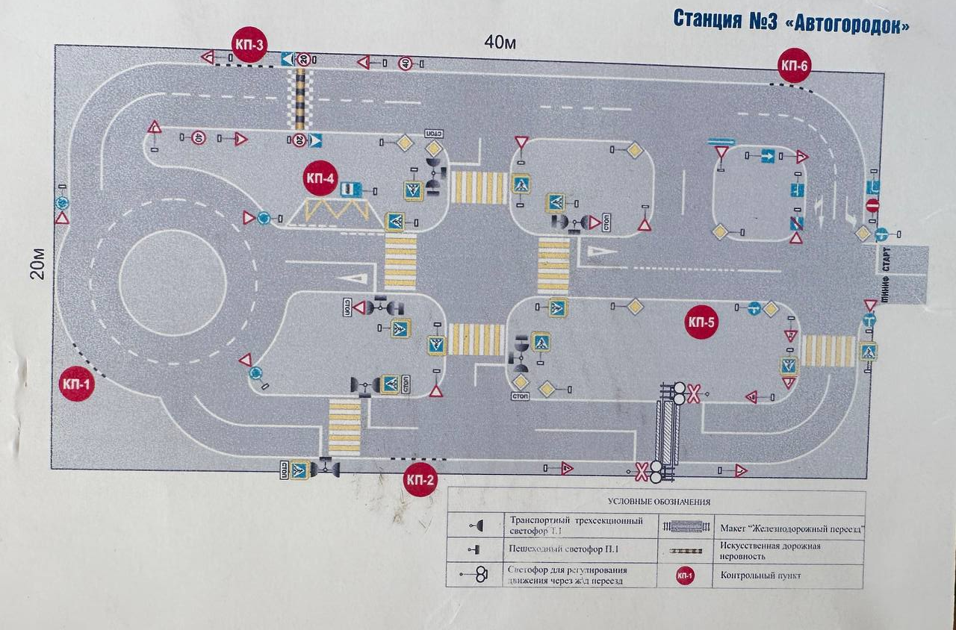
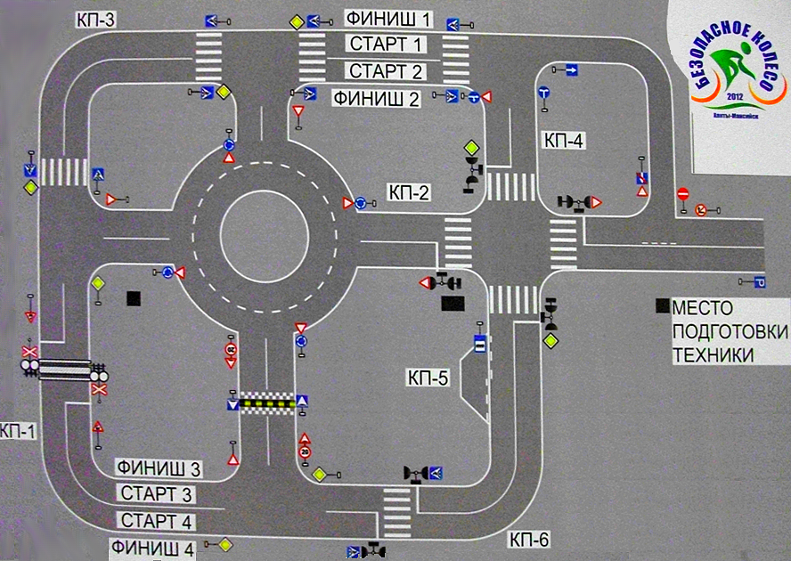
Схема проведения станции «Автогородок»
Работа по профилактике детского-дорожно-транспортного травматизма

Slide 6
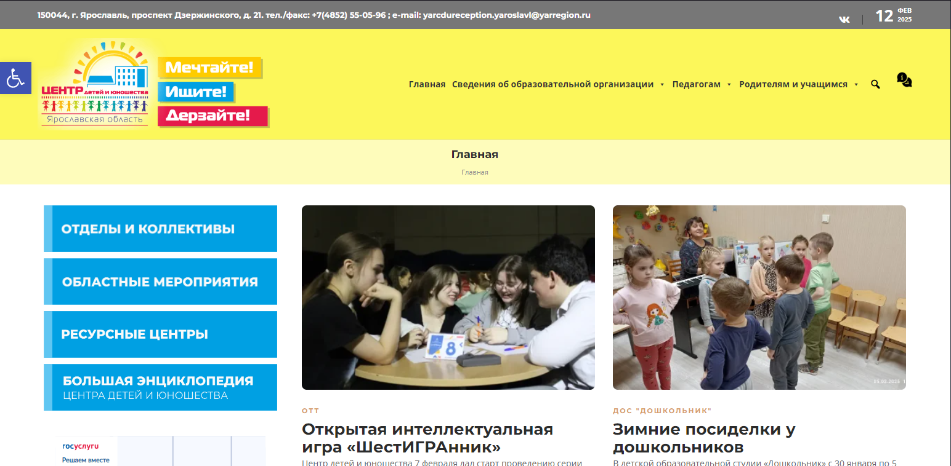
Где можно взять вопросы или посмотреть, как они выглядят
Работа по профилактике детского-дорожно-транспортного травматизма

Slide 7
Где можно взять вопросы или посмотреть, как они выглядят
Работа по профилактике детского-дорожно-транспортного травматизма

Slide 8
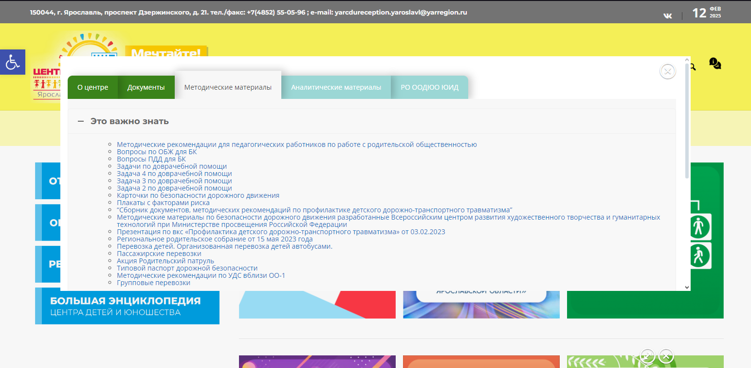
Где можно взять вопросы или посмотреть, как они выглядят
Работа по профилактике детского-дорожно-транспортного травматизма

Slide 9
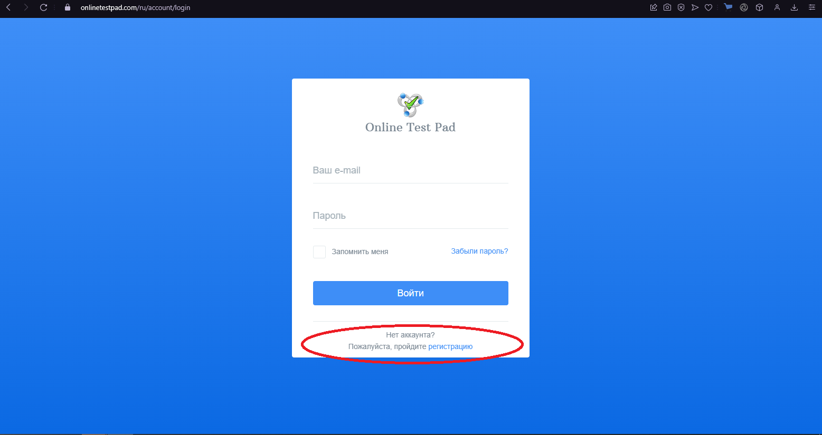
Регистрация на платформе
«Online Test Pad»
Работа по профилактике детского-дорожно-транспортного травматизма

Slide 10
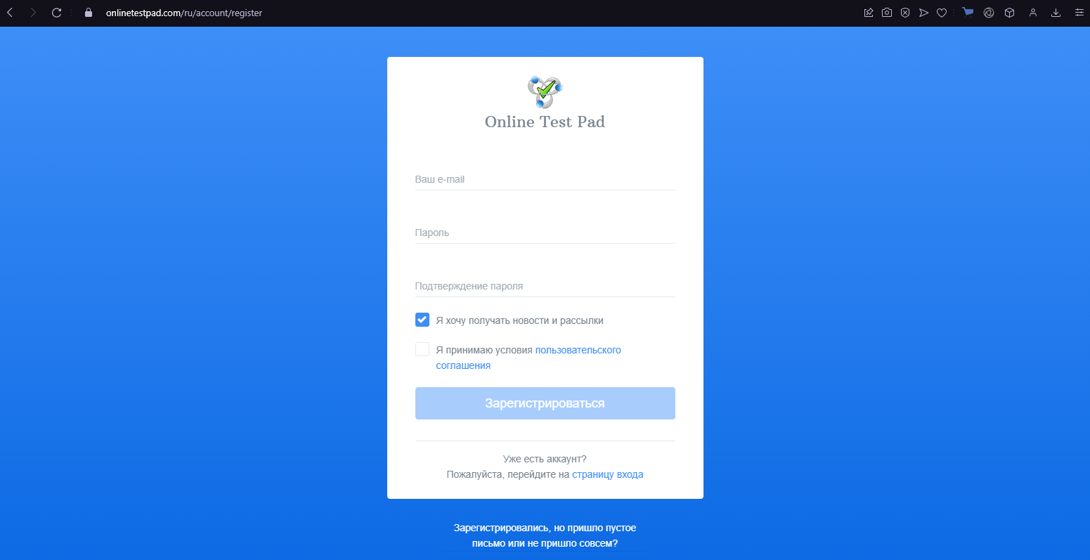
Регистрация на платформе
«Online Test Pad»
Работа по профилактике детского-дорожно-транспортного травматизма
Вписываем адрес электронной почты по которой в дальнейшем будете заходить на сайт
Придумываем пароль и запоминаем его или записываем

Slide 11
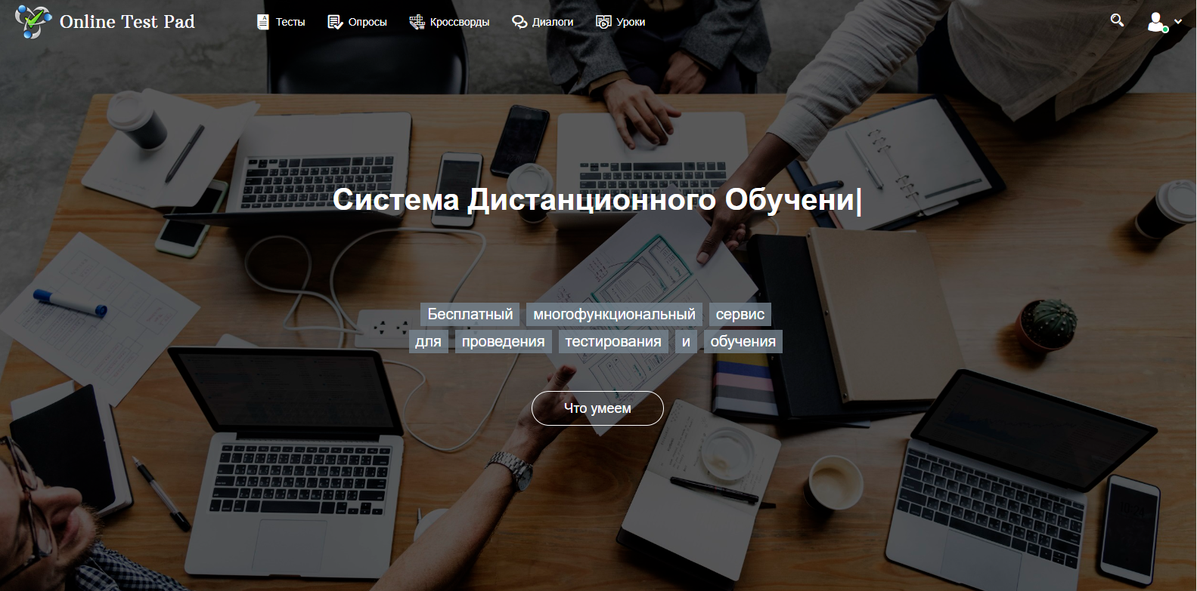
Регистрация на платформе
«Online Test Pad»
Работа по профилактике детского-дорожно-транспортного травматизма

Slide 12
Регистрация на платформе
«Online Test Pad»
Работа по профилактике детского-дорожно-транспортного травматизма

Slide 13
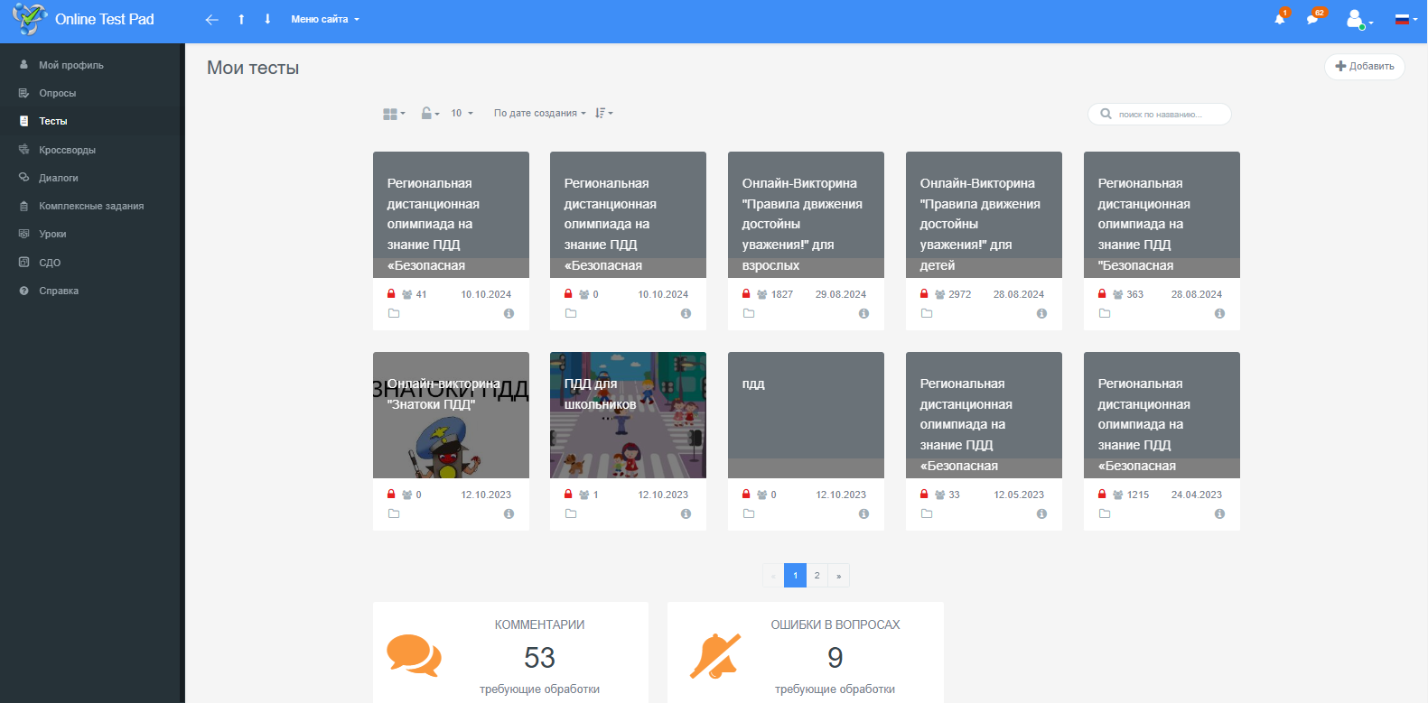
Регистрация на платформе
«Online Test Pad»
Работа по профилактике детского-дорожно-транспортного травматизма

Slide 14
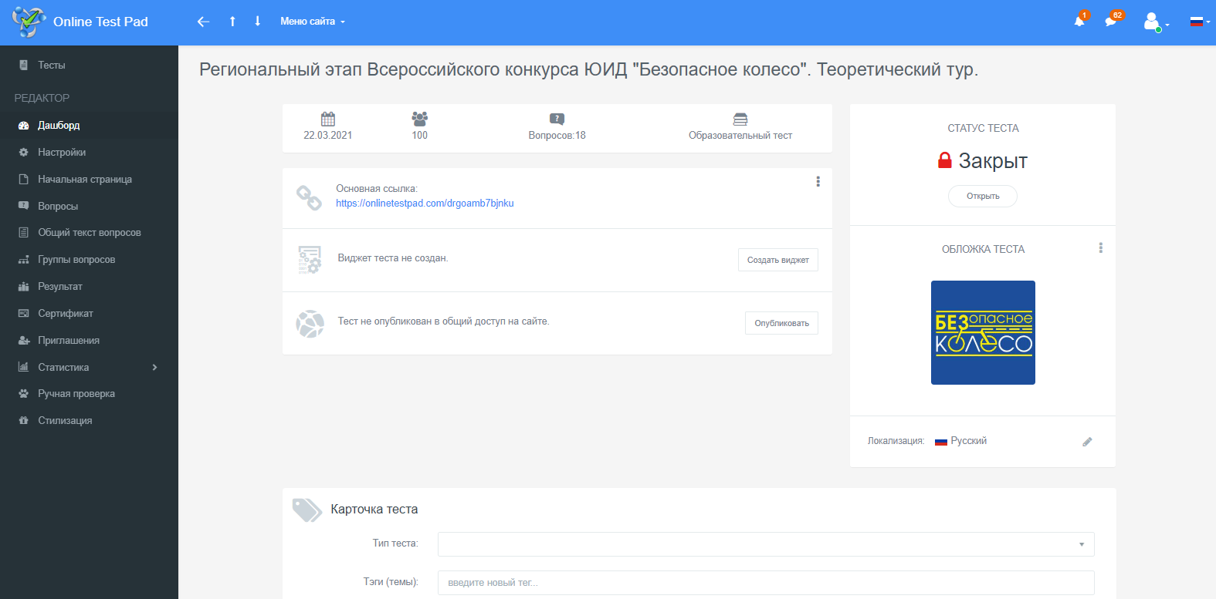
Регистрация на платформе
«Online Test Pad»
Работа по профилактике детского-дорожно-транспортного травматизма

Slide 15
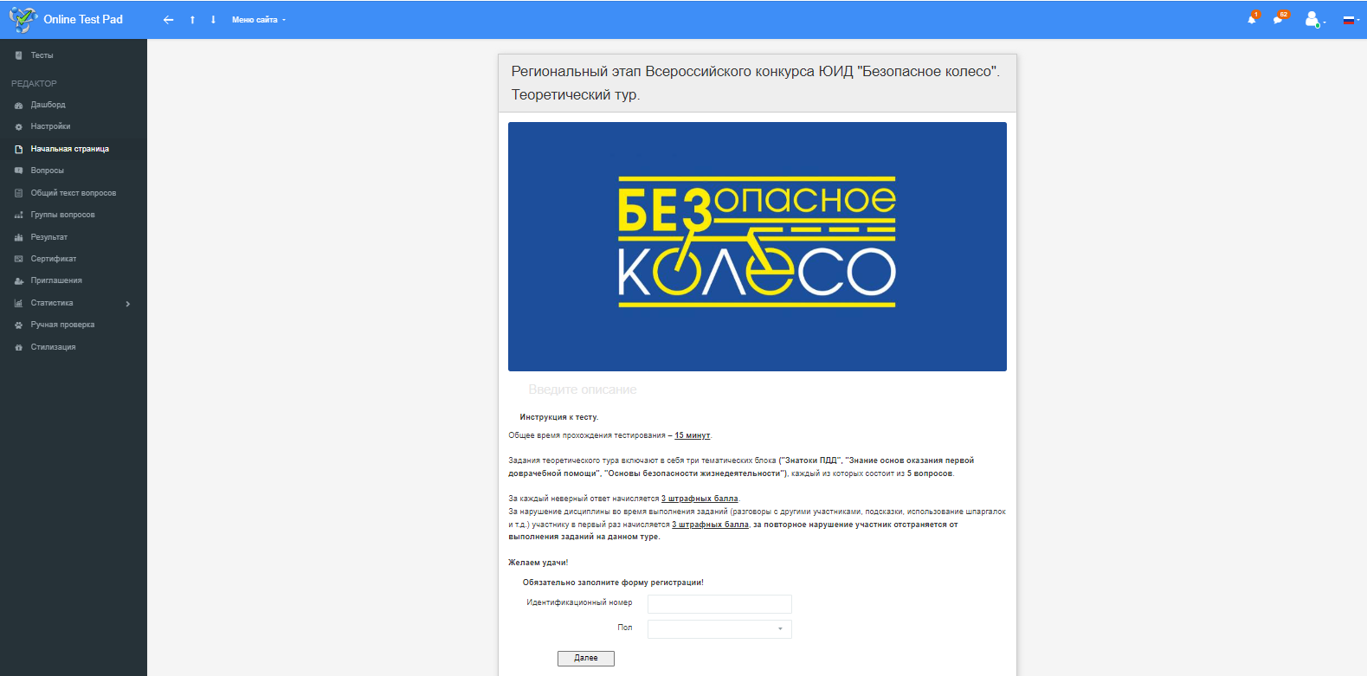
Регистрация на платформе
«Online Test Pad»
Работа по профилактике детского-дорожно-транспортного травматизма

Slide 16
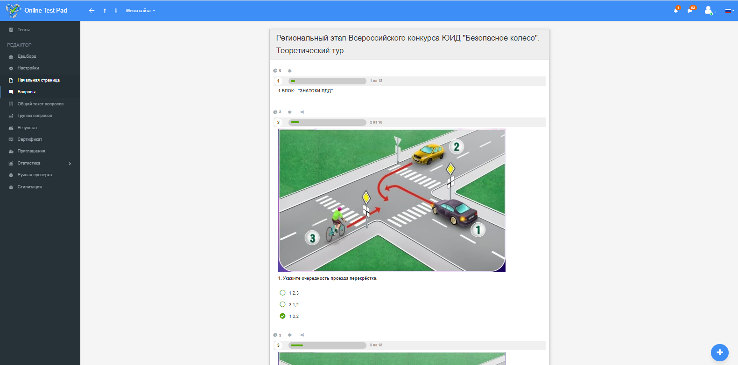
Регистрация на платформе
«Online Test Pad»
Работа по профилактике детского-дорожно-транспортного травматизма

